Slide 1






Робот-пылесос
DUST ONE
‹#›

Slide 2
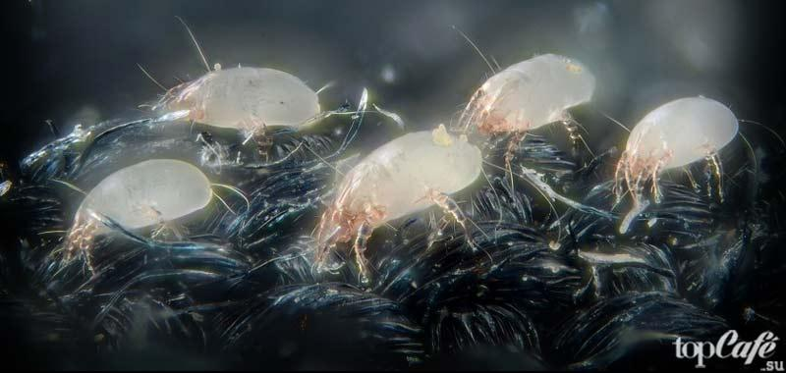
АКТУАЛЬНОСТЬ ПРОЕКТА
Знаете ли вы, что в пыли могут содержаться тяжелые металлы. Их состав в квартире напрямую зависит от производства, расположенного недалеко от дома. Эти компоненты также могут вызвать тяжелые заболевания у человека и домашних животных.
Такие как силикоз, астма и другие. Это опасные болезни из группы пневмокониозов, а также различные виды инфекционных заболеваний.
‹#›

Slide 3

ЦЕЛЕВАЯ АУДИТОРИЯ
работающие люди 27-40 лет, с нехваткой личного времени или не имеющие возможность помыть полы.
следящие за трендами и любящие новые технологии (в том числе блогеры, обозреватели, люди с “силиконовой долины”)
люди с ограниченными возможностями
‹#›

Slide 4

ПРОБЛЕМА
Недостаточность свободного времени для уборки
Сложность уборки для людей с ограниченными возможностями
Наличие аллергических заболеваний
‹#›

Slide 5

РЕШЕНИЕ
Робот-пылесос
Голосовое управление
Возможность выбора “озвучки” голосового помощника
Использование компьютерного зрения (для построения карты помещения)
Расширенный функционал команд
Манипулятор для идентификации и уборки предметов (носки, игрушки весом не более 1,5 кг)
Сигнал при обнаружении животного на пути (тепловой датчик)
‹#›

Slide 6
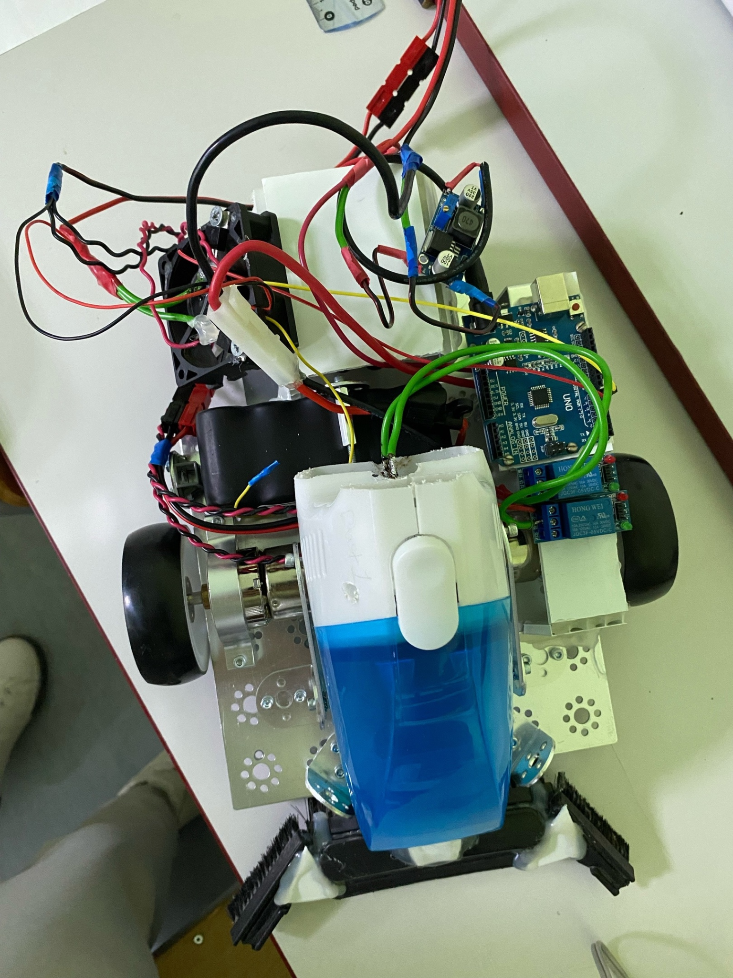
MVP
‹#›

Slide 7
ЦЕННОСТНОЕ ПРЕДЛОЖЕНИЕ
Робот пылесос Dust 1, решает задачу легкой уборки и экономии времени с помощью голосового управления, а также компьютерного зрения, которое позволяет строить карту помещения и ориентироваться в ней.
Вы никогда не заскучаете при уборке, так как робот имеет различные озвучки, а убирать вещи и животных с пола теперь не придется - ведь есть манипулятор и тепловой датчик!
‹#›

Slide 8
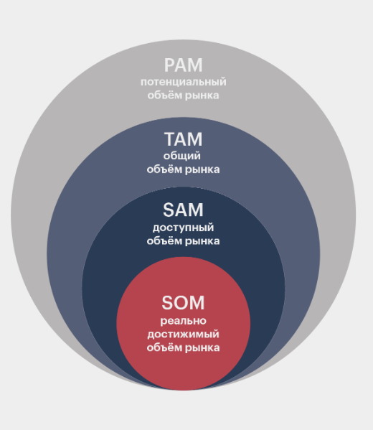
РЫНОК
PAM - Все кто пользуется пылесосами - 136000000 тыс. р.
ТAM - все кто пользуется роботами пылесосами - 40800000 тыс. р.
SAM - все кто использует голосовое управление в роботах пылесоса - 2040000 тыс. р.
SOM (реально достижимый объем рынка)- 1% -
20 400 тыс. р.
Стоимость модели 55 999 р. - 150 000 руб.
‹#›

Slide 9
КОНКУРЕНТЫ
Название | Сильные стороны | Слабые стороны
1 iRobot | Картографирования помещения, надежность | Сухая уборка
2 Xiaomi | Большой ассортимент | Емкость аккумулятора
3 Neato Robotics | Лазерная навигационная система | Цена
4 KITFORT | Отечественный, цена | Маленький пылесборник, внешний вид
DUST ONE предлагает робота-пылесоса с многофункциональным голосовым помощником, оснащенным функцией постройки карты.
‹#›

Slide 10
БИЗНЕС-МОДЕЛЬ
Продажа роботов-пылесосов
Продажа “озвучек” для пылесосов
Продажа комплектующих
Продажа элементов для создания индивидуального функционала и дизайна
‹#›

Slide 11
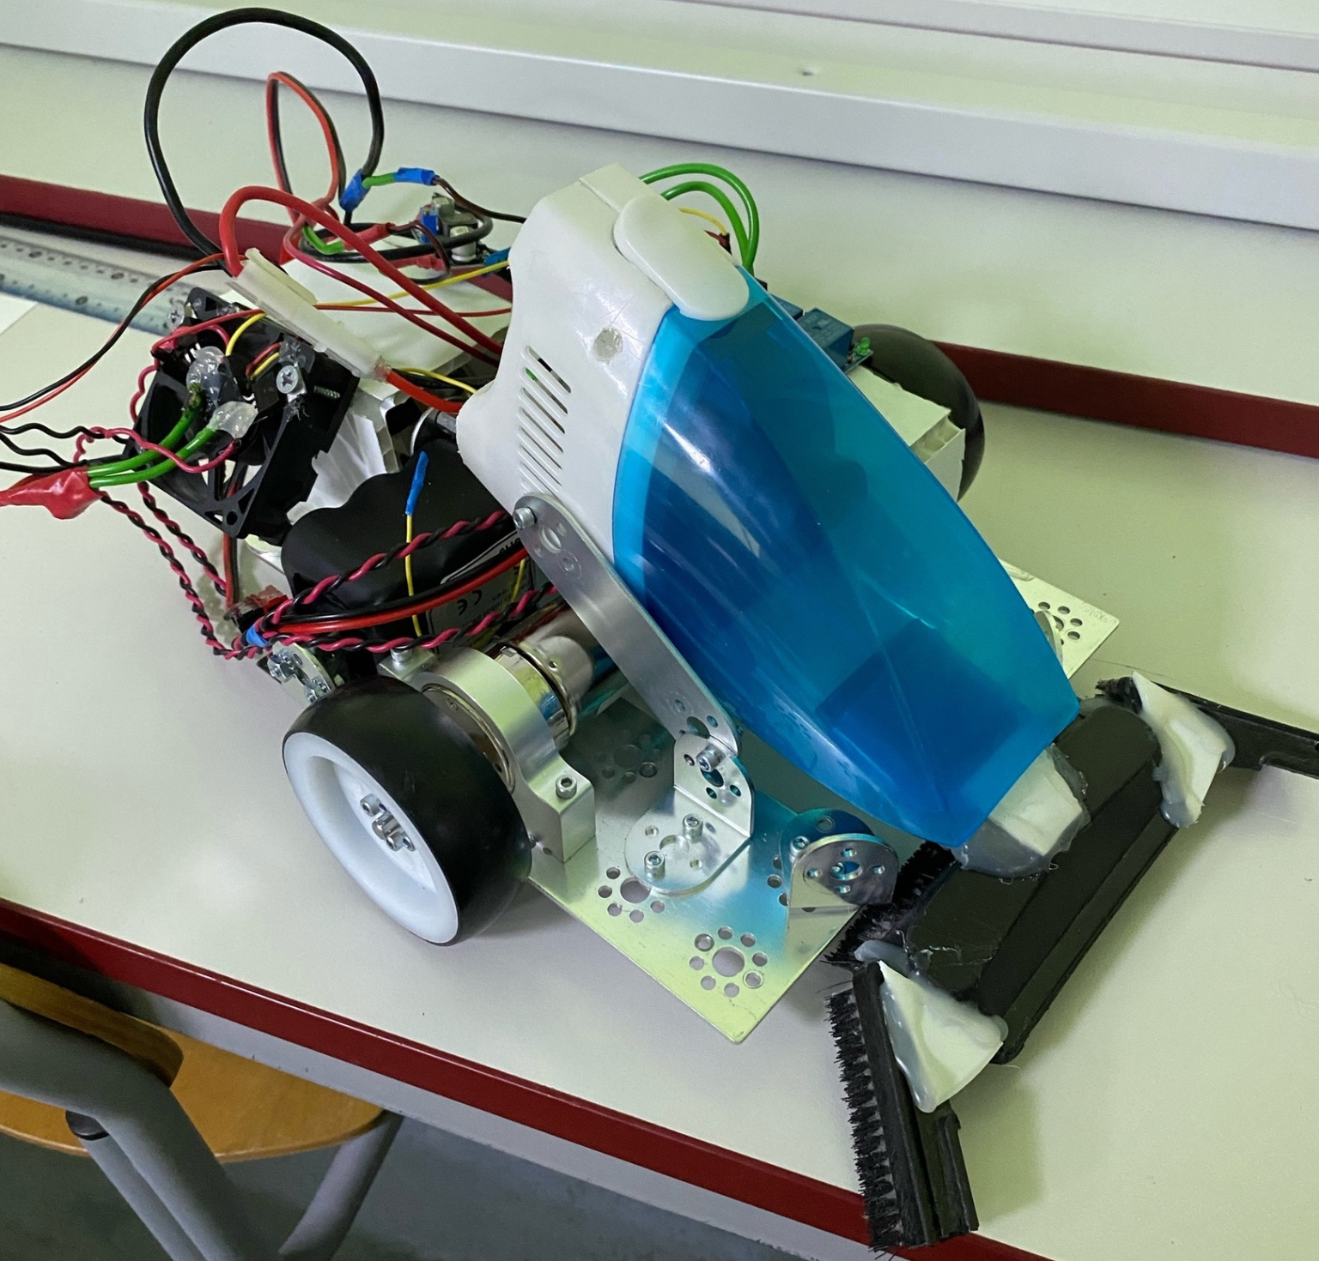
ТЕКУЩИЕ РЕЗУЛЬТАТЫ
Проведено 15 проблемных интервью у требуемой ЦА
Подтверждена гипотеза о проблеме
Определен уникальный функционал робота-пылесоса
Сконструирован прототип
‹#›

Slide 12
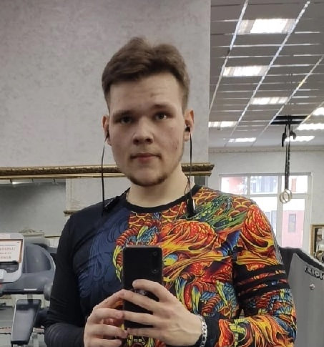

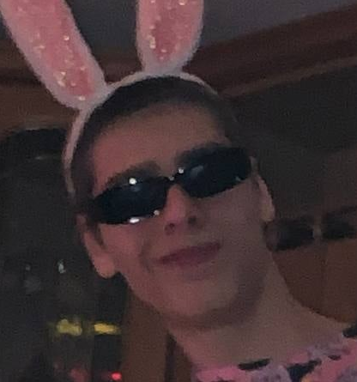
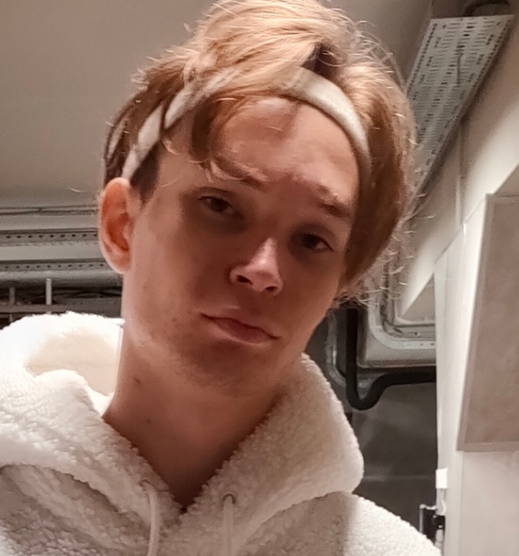
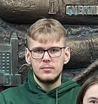
КОМАНДА СТАРТАПА
Никита Квапиш
Лидер
Андрей Шамин
Инженер конструктор
Александр Краюшкин
Маркетолог
Кирилл Потапов
Инженер
разработчик аппаратного обеспечения
Дмитрий Масасин
Программист
‹#›

Slide 13

ПЛАНЫ РАЗВИТИЯ
Закончить конструкторскую часть проекта - декабрь 2023 г.
Тестирование систем - январь-март 2024 г.
Отладка - апрель 2024 г.
Собираем опытный образец - май-июль 2024 г.
Поиск инвестора для производства партии - август-декабрь 2024 г.
Старт производства - январь 2025 г.
Старт продаж - февраль 2025 г.
‹#›

Slide 14


КОНТАКТЫ ЛИДЕРА
Квапиш Никита
E-mail: kvapish_nv@edu.surgu.ru
Номер: +79227985561
Вконтакте
‹#›

